Slide 1
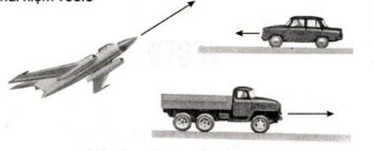
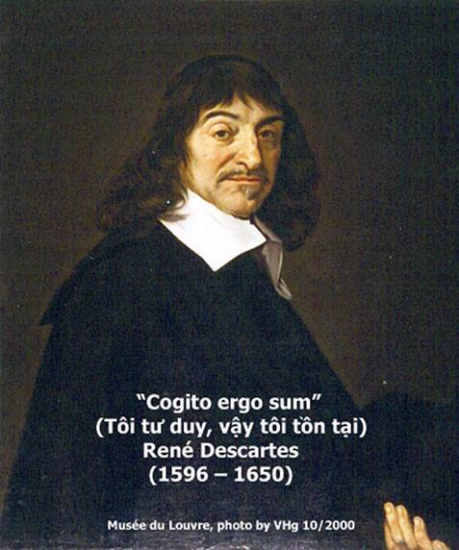
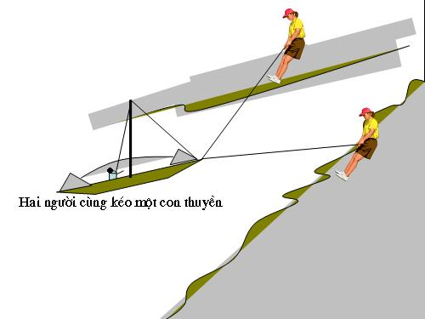
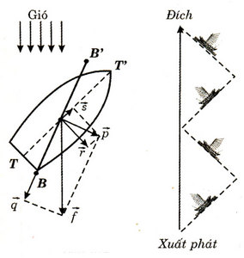
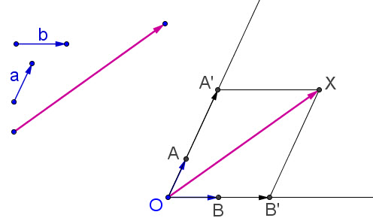
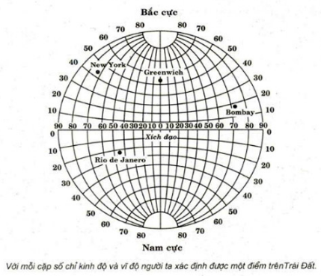

ÔN TẬP CHƯƠNG I
VECTO (Tiết 2)

Slide 2
HOẠT ĐỘNG 1: KHỞI ĐỘNG
Học sinh tham gia trò chơi “CHỌN SỐ MAY MẮN”
Hình thức :
- Mỗi “SỐ” ứng với một câu hỏi. Thời gian vừa đọc câu hỏi vừa trả lời là 60 giây.
- Học sinh trả lời đúng được cộng thêm 1 điểm hệ số 1.

Slide 3
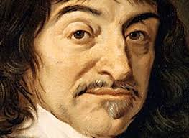
1
8
7
6
“CHỌN SỐ
MAY MẮN”
2
3
4
5
VÒNG 2

Slide 4
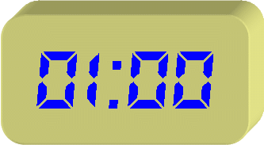
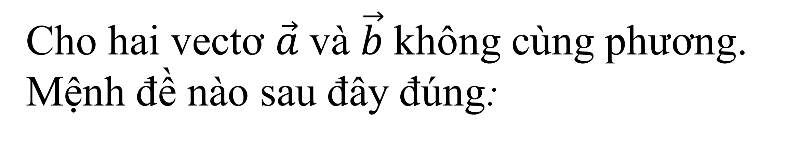
Câu 1:
Cho hai vectơ $\vec{a}$và $\vec{b}$không cùng phương.
Mệnh đề nào sau đây đúng:
A.
Không có vectơ nào cùng phương với cả hai vectơ $\vec{a}$và $\vec{b}$
B.
Có vô số vectơ cùng phương với cả hai vectơ $\vec{a}$và $\vec{b}$
C
Có một vectơ cùng phương với cả hai vectơ $\vec{a}$và $\vec{b}$ , đó là vectơ $\vec{0}$
C.
D.
Cả A, B, C đều sai.
Back

Slide 5

Câu 2:
Cho hình lục giác đều ABCDEF tâm O.
Số các vectơ khác vectơ không, cùng phương với vectơ ?
$$\vec{OB}$$
A.
4.
5.
C
6 .
7.
B.
C.
D.
Back

Slide 6
Câu 3:
Cho các điểm phân biệt A, B, C . Đẳng thức nào sau đây đúng ?
A.
B.
B
C.
D.
Back

Slide 7
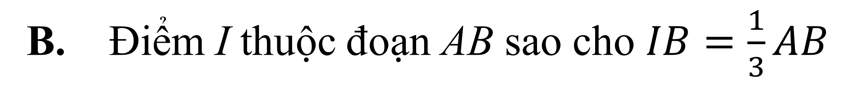
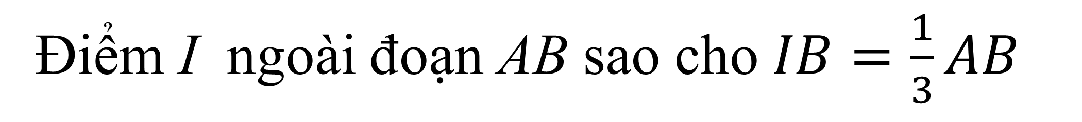
Câu 4:Cho hai điểm A và B. Tìm điểm I sao cho $\vec{IA}+2\vec{IB}=\vec{0}$
A.
Điểm I ngoài đoạn AB sao cho $IB=\frac{1}{3}AB$
B. Điểm I thuộc đoạn AB sao cho $IB=\frac{1}{3}AB$
B
C.
Điểm I là trung điểm đoạn AB.
D. Điểm I nằm trên đường thẳng AB và $IB=\frac{1}{3}AB$
Back

Slide 8
Câu 5:
Trong các cặp vectơ sau, cặp vectơ nào không cùng phương?
A.
B.
D.
C.
D
Back

Slide 9
Điều kiện nào dưới đây là điều kiện cần và đủ để điểm
là trung điểm của đoạn
.
Câu 6:
Điều kiện nào dưới đây là điều kiện cần và đủ để điểm O là trung điểm của đoạn AB?
A.
B.
D.
C.
D
Back

Slide 10
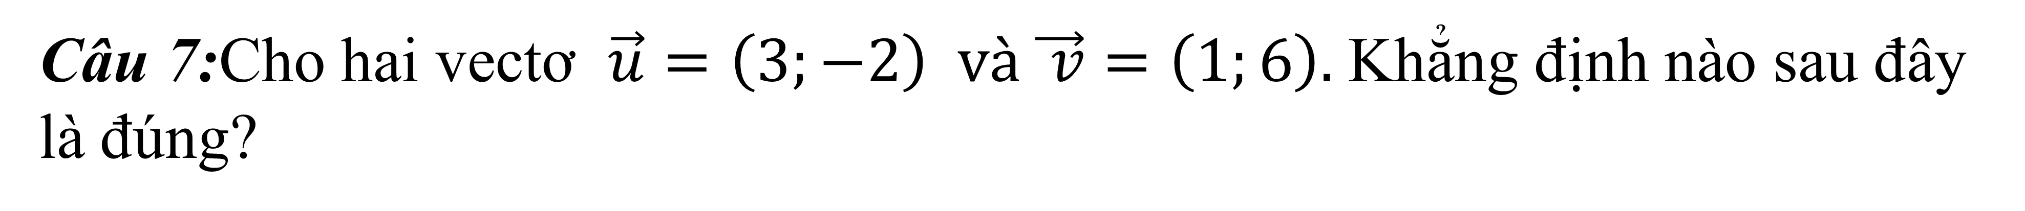
Câu 7:Cho hai vectơ $\vec{u}=\left(3;−2\right) và \vec{ v}=\left(1;6\right).$Khẳng định nào sau đây là đúng?
A.
ngược hướng.
B.
cùng phương.
C.
cùng hướng.
D.
cùng phương.
C
ĐÁP ÁN
Back

Slide 11
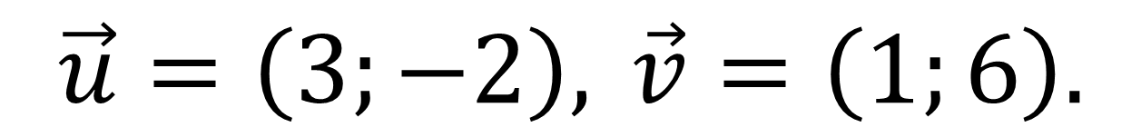
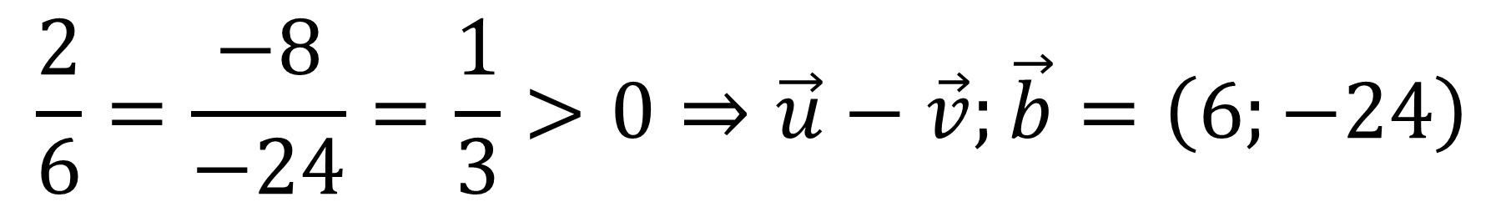
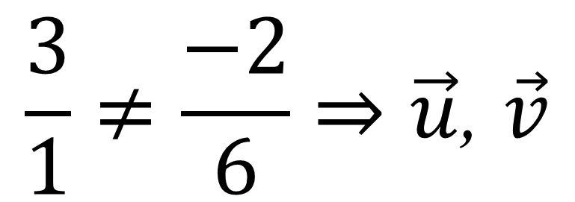
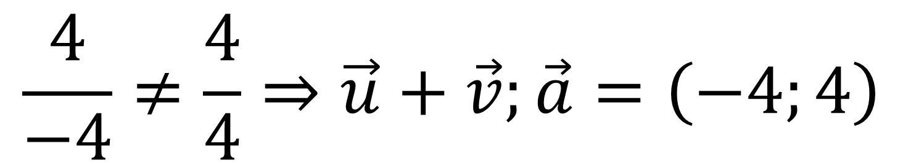
Đáp án câu 7:
Với
$$\vec{u}=\left(3;−2\right), \vec{v}=\left(1;6\right).$$
Ta có
Xét tỉ số
$$\frac{4}{−4}≠\frac{4}{4}⇒\vec{u}+\vec{v};\vec{a}=\left(−4;4\right)$$
không cùng phương. Loại A.
Xét tỉ số
$$\frac{3}{1}≠\frac{−2}{6}⇒\vec{u}\text{, }\vec{v}$$
không cùng phương. Loại B.
Xét tỉ số
$$\frac{2}{6}=\frac{−8}{−24}=\frac{1}{3}>0⇒\vec{u}−\vec{v};\vec{b}=\left(6;−24\right)$$
cùng hướng. Chọn C.
Back

Slide 12




Câu 8: Cho đoạn thẳng AB. Hình nào sau đây biểu diễn điểm I sao cho
A.
B.
C
C.
D.
Back

Slide 13
HOẠT ĐỘNG 2: AI NHANH HƠN
Hình thức :
Học sinh sẽ tham gia giải các bài tập tự luận thông qua bảng phụ của từng nhóm. Hai nhóm nhanh nhất sẽ đem lên gắn vào bảng.
Nhóm nào nhanh và chính xác sẽ được cộng 1 điểm.
Sau khi tổng kết điểm vòng 2, nhóm được điểm cao sẽ nhận phần thưởng từ “BTC”.

Slide 14
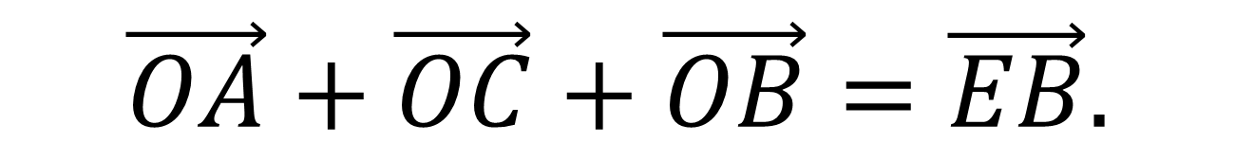
BÀI TẬP TỰ LUẬN
Câu 1.
Cho lục giác đều ABCDEF và O là tâm. Chứng minh đẳng thức sau:
$$\vec{OA}+\vec{OC}+\vec{OB}=\vec{EB}.$$
Bài giải
Ta có OABC là hình bình hành.
O là trung điểm của
Notes:
Giữ lại từ các hiệu ứng 4. Các hiệu ứng dùng đồng nhất từ trái sang phải.
Viết $\overline{z}$ sai ở hiệu ứng 5.
Tách hiệu ứng 6 thảnh 2 hiệu ứng.

Slide 15
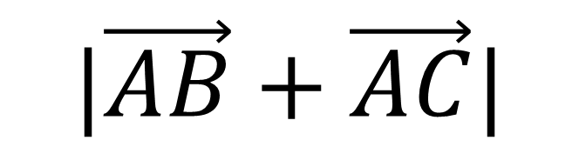
BÀI TẬP TỰ LUẬN
Câu 2
Cho tam giác ABC đều cạnh a. Khi đó hãy tính:
$$|\vec{AB}+\vec{AC}|$$
Bài giải
Gọi H là trung điểm của BC
Suy ra
Ta lại có
Vậy
Notes:
Giữ lại từ các hiệu ứng 4. Các hiệu ứng dùng đồng nhất từ trái sang phải.
Viết $\overline{z}$ sai ở hiệu ứng 5.
Tách hiệu ứng 6 thảnh 2 hiệu ứng.

Slide 16
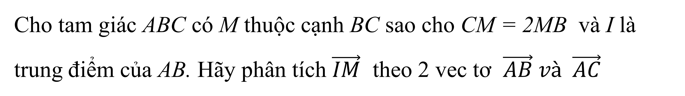
BÀI TẬP TỰ LUẬN
Câu 3
Cho tam giác ABC có M thuộc cạnh BC sao cho CM = 2MB và I là trung điểm của AB. Hãy phân tích $\vec{IM}$ theo 2 vec tơ $\vec{AB} và \vec{AC}$
Bài giải
Ta có
Vậy
Notes:
Giữ lại từ các hiệu ứng 4. Các hiệu ứng dùng đồng nhất từ trái sang phải.
Viết $\overline{z}$ sai ở hiệu ứng 5.
Tách hiệu ứng 6 thảnh 2 hiệu ứng.

Slide 17
BÀI TẬP TỰ LUẬN
Câu 4.
Trong mặt phẳng tọa độ Oxy, cho tam giác MNP có M(1; -1), N(5; -3) và P thuộc trục Oy, trọng tâm G của tam giác nằm trên trục Ox. Tìm P.
Bài giải
Ta có: P thuộc trục
, G nằm trên trục
G là trọng tâm tam giác MNP nên ta có
Vậy
Notes:
Giữ lại từ các hiệu ứng 4. Các hiệu ứng dùng đồng nhất từ trái sang phải.
Viết $\overline{z}$ sai ở hiệu ứng 5.
Tách hiệu ứng 6 thảnh 2 hiệu ứng.

Slide 18
TIẾT HỌC KẾT THÚC
TRÂN TRỌNG CÁM ƠN CÁC EM HỌC SINH ĐÃ THEO DÕI

